Slide 1
Min inspiration av kända konstverk
En presentation på kända konstnärer
Notes:
Det här är mitt presentation om min inspiration av andra kända konstverk.

Slide 2

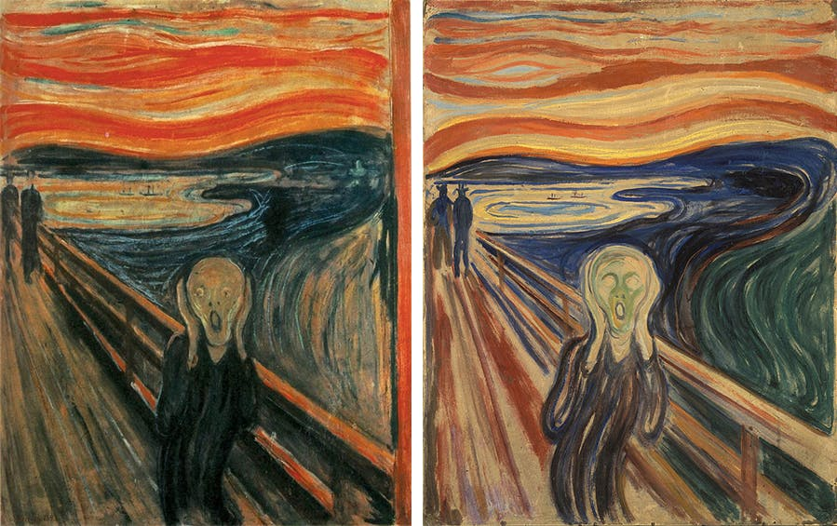
Kända konstverk inspireras
Det finns 2 konstverk som jag har inspirerade mig på
Den första heter Stjärnenatt av Vincent van Gogh
Den andra heter Skriet av Edvard Munch
Notes:
För att förstå den konstverket jag inspireras av måste man först kolla på de kända konstverken

Slide 3
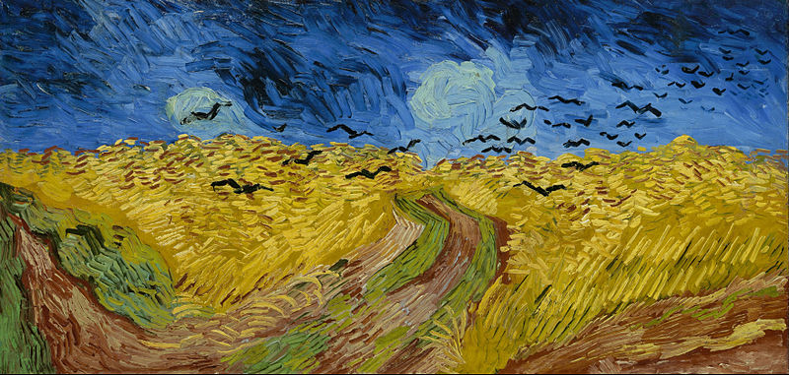
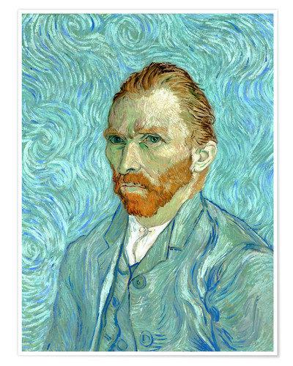
Stjärnenatt av Vincent van Gogh
Den här kända konstverket gjordes av Vincent van Gogh
Han föddes 30 March 1853 och dog 29 July 1890 (37 år) och levde i Zundert i Nederläderna vid gränsen mot Belgien
Motivet med den bilden är att det är komplext och stökigt i verkligheten, gör så att det inte går att förutse. Dessutom vill han berätta att man ska försöka hålla ordningen. Det är komplext i natthimmeln, men enkelt vid en massa husen.
Han måldade den bilden när han var på mentalsjukhus, gav den till sin bror.
Stjärnenatt
2 andra liknande bilder av Vincent van Gogh
Notes:
Den första bilden jag hade valt var stjärnenatt av Vincent van Gogh.

Slide 4
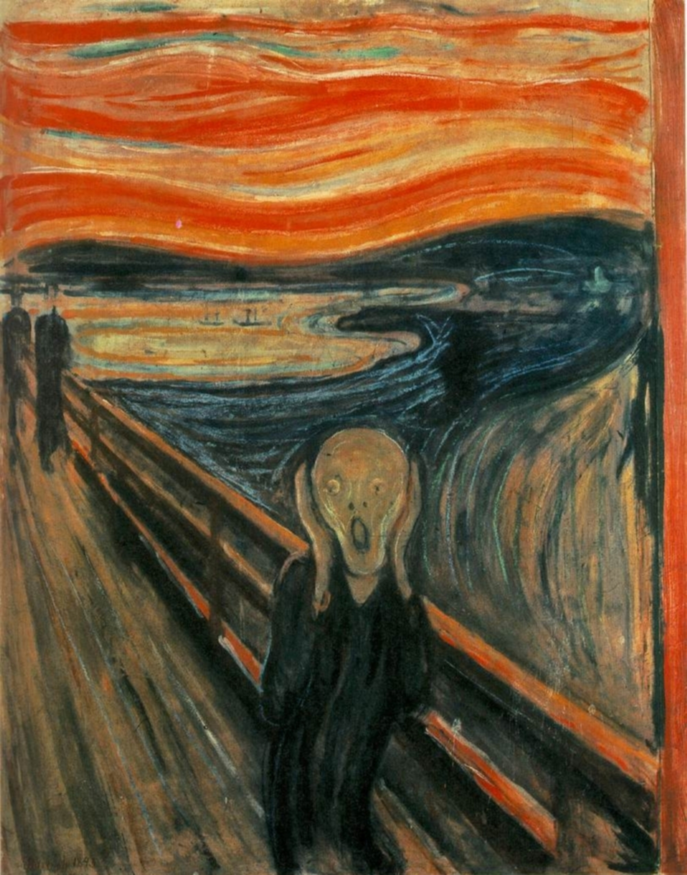
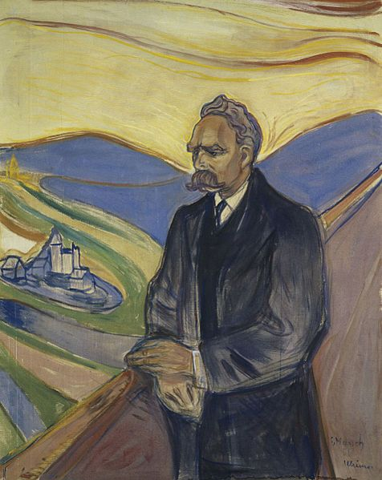
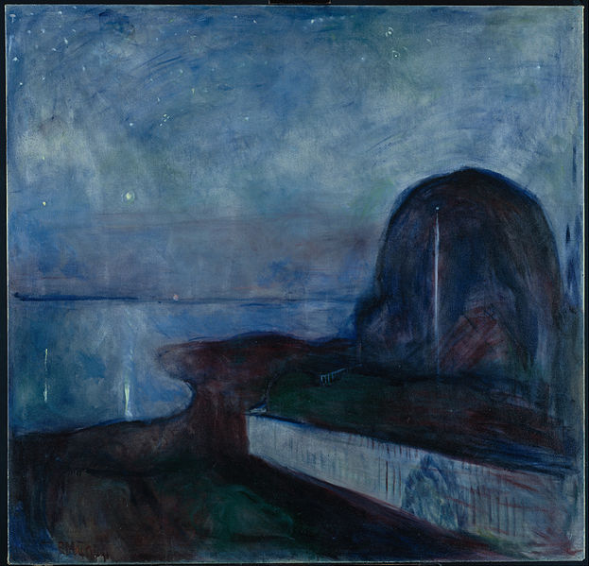
Skriet av Edvard Munch
Den här konstverket gjordes av Edvard Munch
Han föddes 12 December 1863 och dog 23 January 1944 (80 år) och levde både i Ådalsbruk och Oslo i Norge.
Motivet med den här bilden är att det är också ganska komplext med omgivningen och att man har då en form av rädsla
Skriet
2 andra målningar av samma konstnär
Notes:
Den andra bilden var skriet av Edvard Munch

Slide 5
Anledningar till dessa 2 konstverken
Den första konstverket var stjärnenatt, och det jag inspirerar mig med den konstverket är den komplexa natthimmeln. Den gör så att man kan inte förutse verkligheten.
Den andra konstverket var skriet, och det jag inspirerar mig är personen som skriker som vill visa den rädslan han har när man ser någonting som inte är säkert ute.

Slide 6
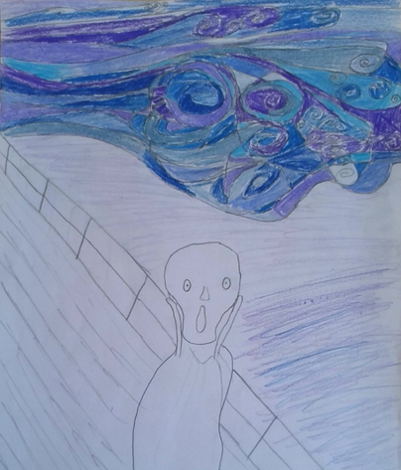
Min skiss på min egen konstverk
Det finns 3 delar inom min egen konstverk
Första delen: Stökiga saker på längst upp av bilden (Strömningsdynamik)(teknik: crazy quilt)
Andra delen: Divergent del med lila och mörkblå (teknik: )
Tredje delen: Bron och broräcket (teknik: applikation)

Slide 7
Tekniker som jag känner till
Brodering
Vävning
Applikation
Crazy quilt
Virkning
Maskinsömning
Textilfärger
Tovning

Slide 8
Förklaring till 3 teknikerna
På den första delen är det bra om man använder crazy quilt för att det är ganska stökigt och galet, och allting är i oordning. Crazy quilt används för att sy ihop en massa delar av tyg.
På den andra delen är det bra om man använder textilfärger. Det beror på att det ska finnas en divergens mellan lila och mörkblå
På den tredje delen ska det finnas applikation, eftersom det blir bara en massa tygbitar, som ska appliceras.

Slide 9
Förändring i arbetets gång
Den första förändringen är att jag måste crazy quilt på ett nytt sätt
Den andra förändringen är att jag hade lagt till mer vitt inom textilfärger för annars blev det alldeles för mörk
Den tredje förändringen är att jag använde sicksack vid appikationen för att applikationsbitarna ska sitta fast bättre

Slide 10
Vad jag har lärt mig
Jag har lärt mig mer hur man ska göra crazy quilt effektivare genom att göra det mindre
Jag har lärt mig på kompositionen av textilfärger, och hur det blandas ihop med blå och lila till en divergens mellan färgerna.
Jag har lärt mig att man ska helst ha sicksack vid att sy applikationen så att det inte blir skrovliga fula kanter

Slide 11
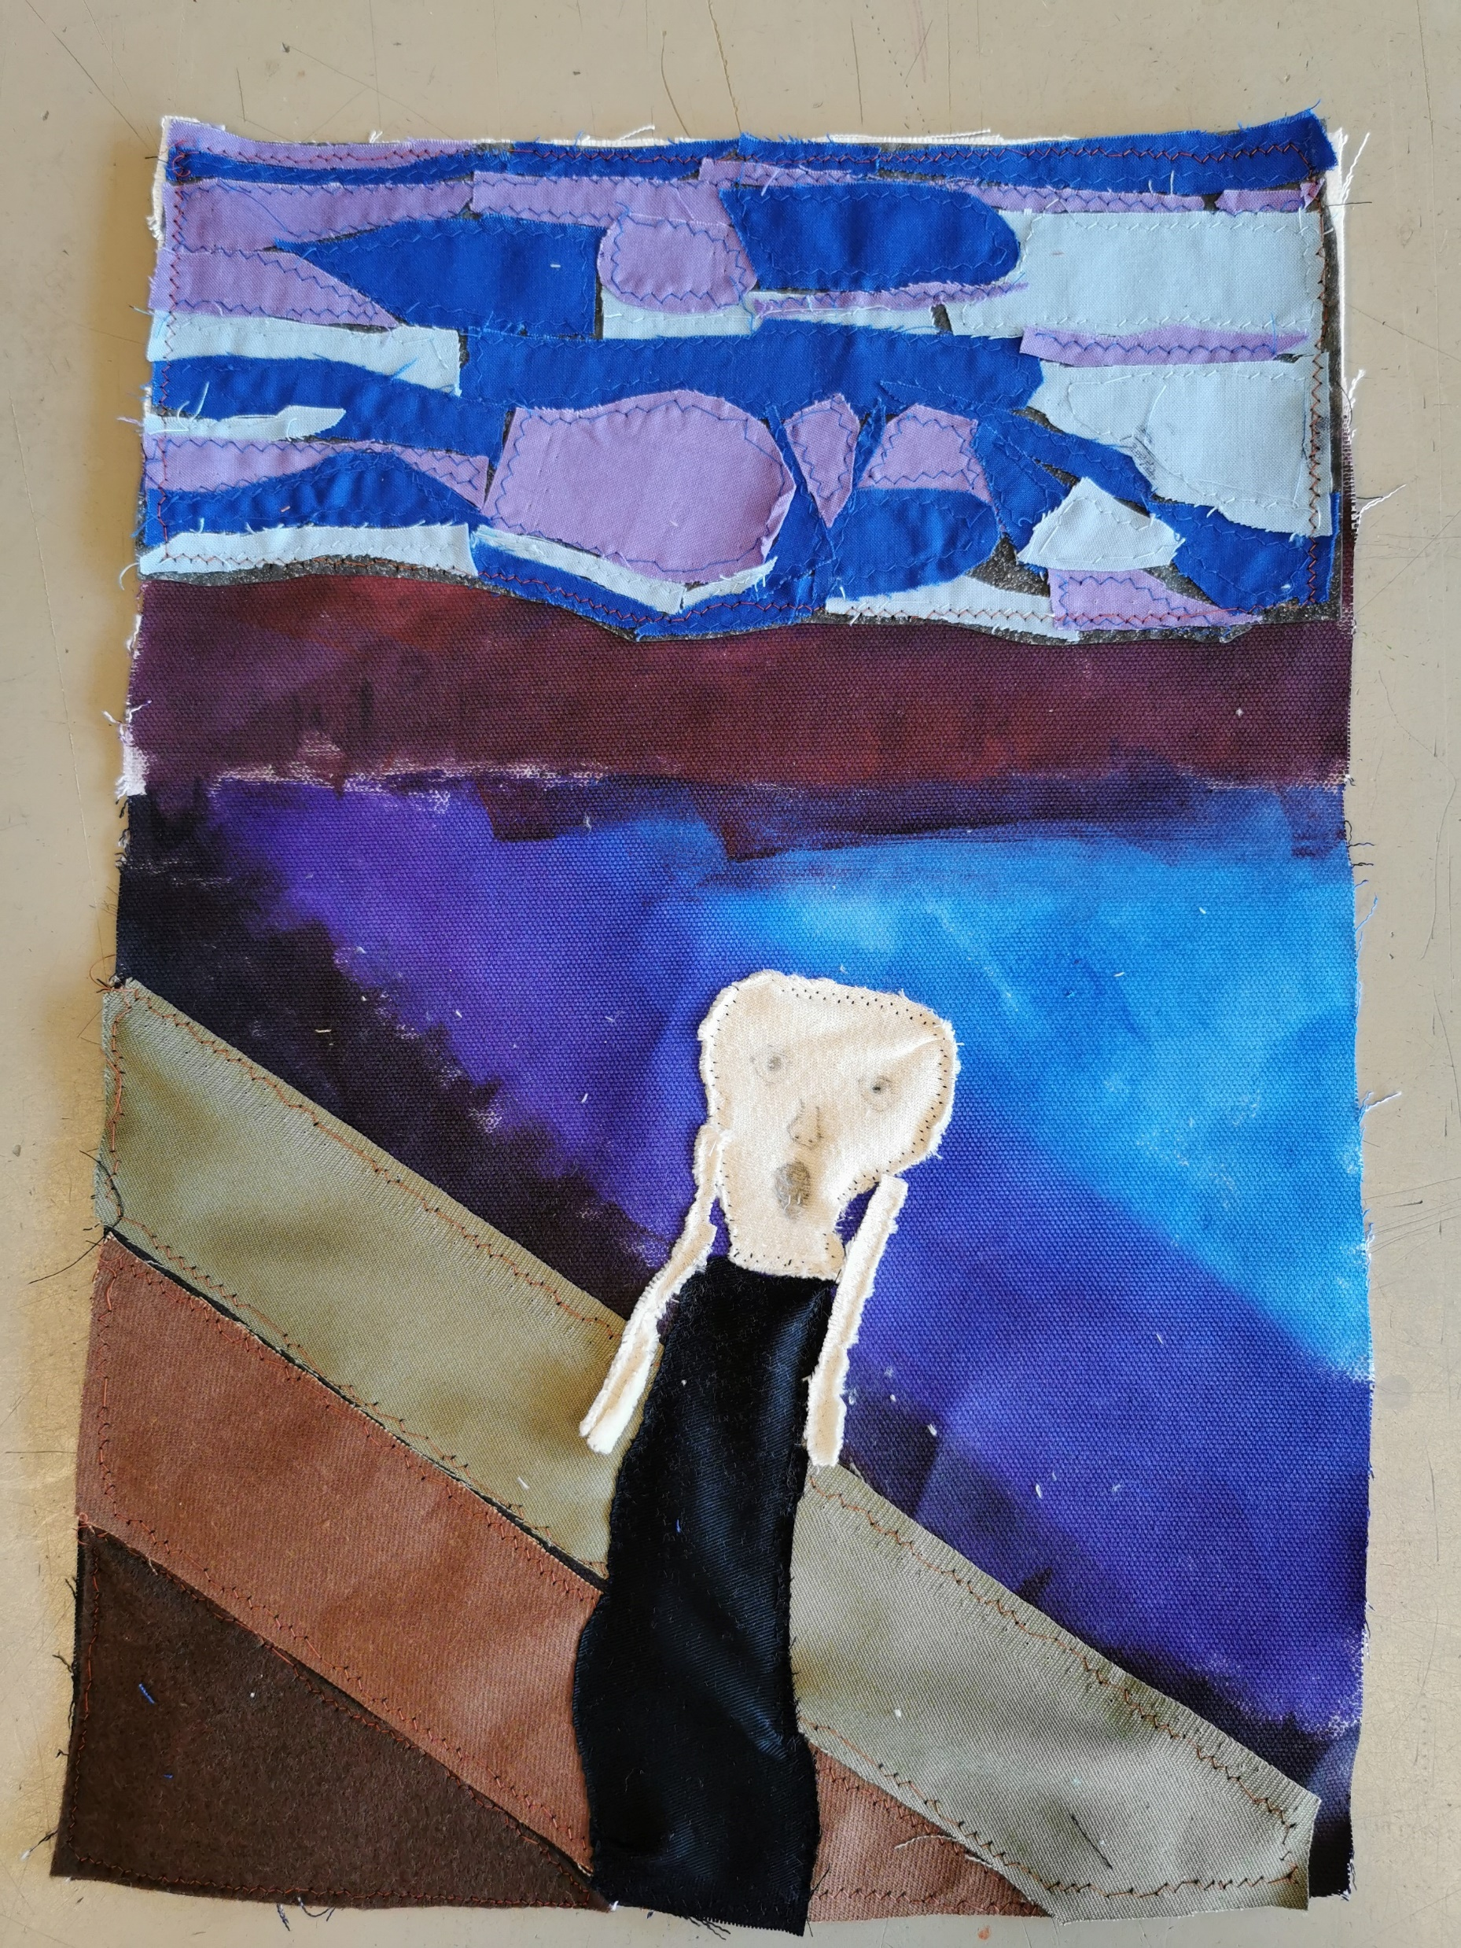
Min konstverk på tyg

